Slide 1
PeWeProxy – an adaptive proxy server
Tomáš Kramár, Michal Barla

Slide 2
Adaptívny Proxy Server
Umožňuje meniť obsah stránok
A personalizovať surfovanie
Podobný princíp ako štandardný proxy server
Vstupná brána do webu

Slide 3
Adaptívny Proxy Server
Umožňuje meniť obsah stránok
A personalizovať surfovanie
Podobný princíp ako štandardný proxy server
Vstupná brána do Webu

Slide 4
Prečo?
Rozšírenia webu
Sociálna navigácia, zjednodušenie vyhľadávania

Slide 5
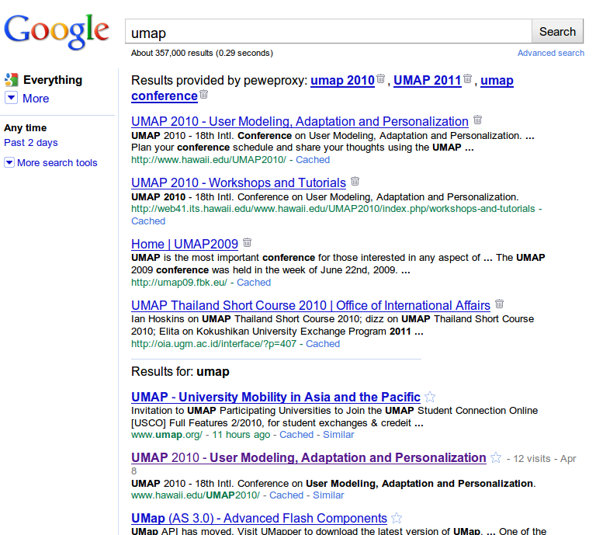

Slide 6
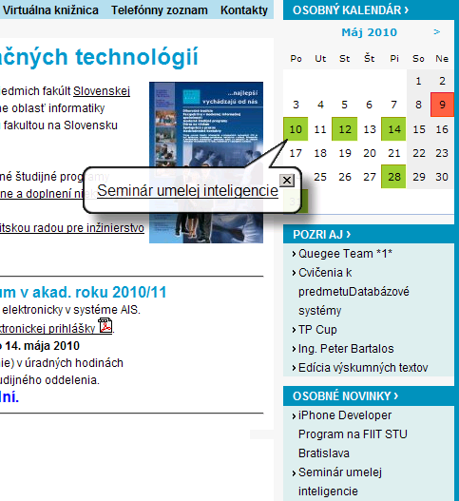

Slide 7
Prečo?
Rozšírenia webu
Sociálna navigácia, zjednodušenie vyhľadávania
Zber dát o používaní webu a ich analýza
Overovanie metód v reálnych podmienkach

Slide 8
Proxy Platforma
Java SE 6, Rabbit Proxy, Java NIO
Rozširovanie pomocou pluginov
Bundle – jedna feature
Convention over configuration
Nasadzovanie (a kompilácia)
Statické súbory
Konfigurácia
Správa závislostí

Slide 9
Model používateľa
Založený na metadátach
Automaticky extrahovaný z prezeraných stránok
Kľúčové slová, pojmy, tagy, ODP, delicious
http://peweproxy.fiit.stuba.sk/metall
Hypergraf:
Používatelia
Dokumenty
Prístupy

Slide 10
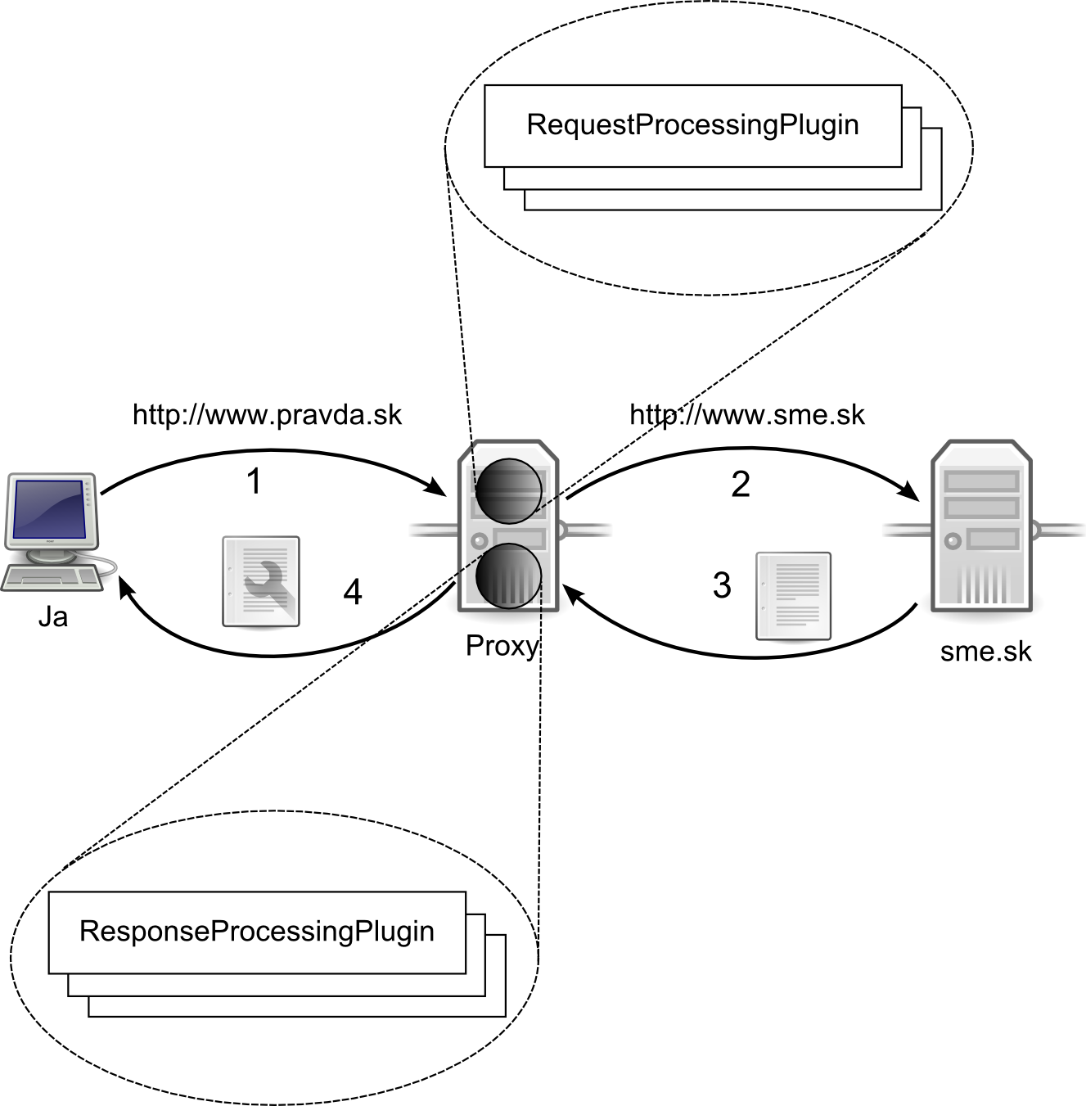

Slide 11
Existujúce služby
Prístup k databáze
Identifikácia ID používateľa
Jednoduchá manipulácia HTML
Manipulácia s DOM štruktúrou
...

Slide 12
Hello World
public class HelloWorldPlugin
extends ResponseProcessingPluginAdapter {
public ResponseProcessingActions
processResponse(ModifiableHttpResponse response) {
HtmlInjectorService htmlInjector =
response.getServicesHandle().
getService(HtmlInjectorService.class);
htmlInjector.inject(“<h1>Hello world!</h1>”,
HtmlPosition.START_OF_BODY);
return ResponseProcessingActions.PROCEED;
}

Slide 13
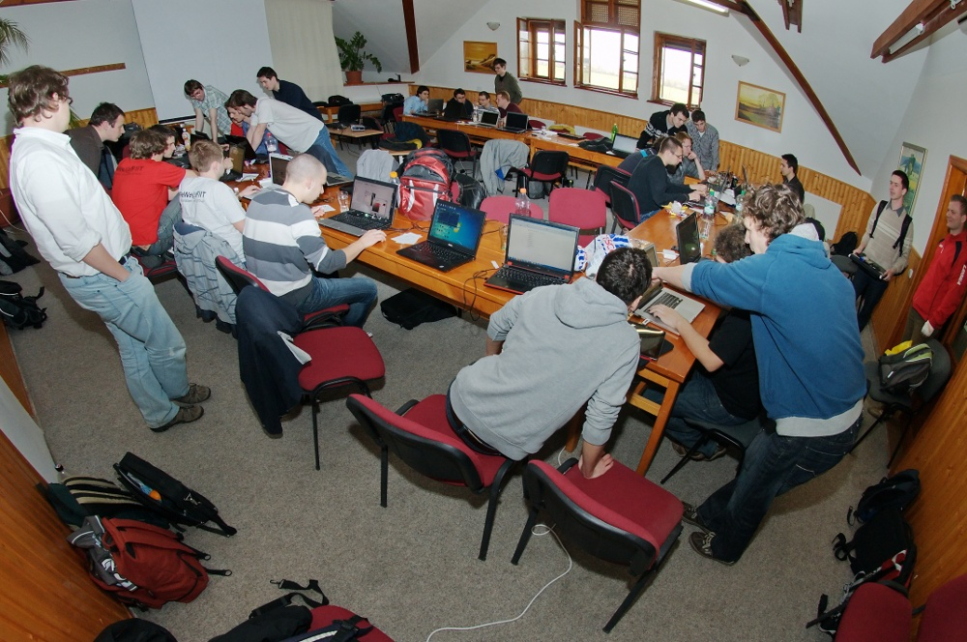
PeWeProxy Workshop

Slide 14
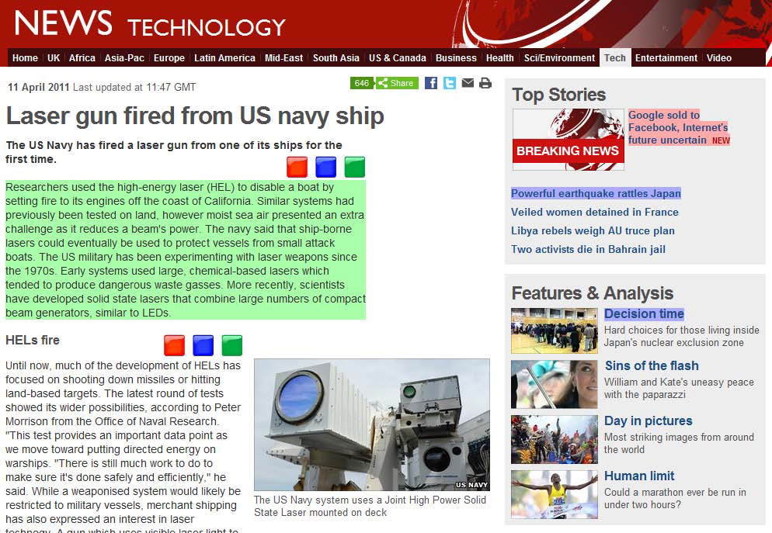

Slide 15
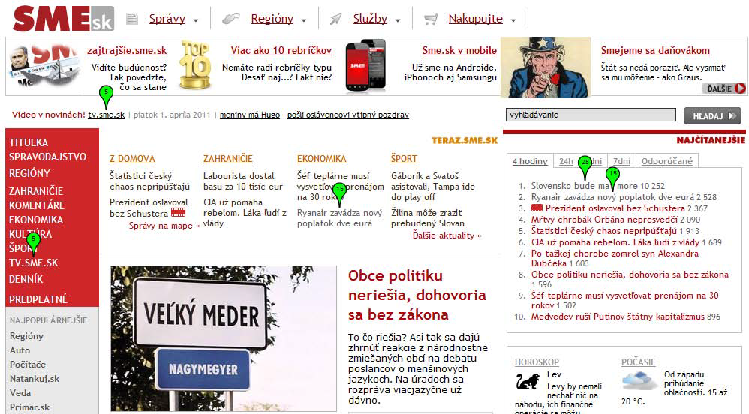

Slide 16
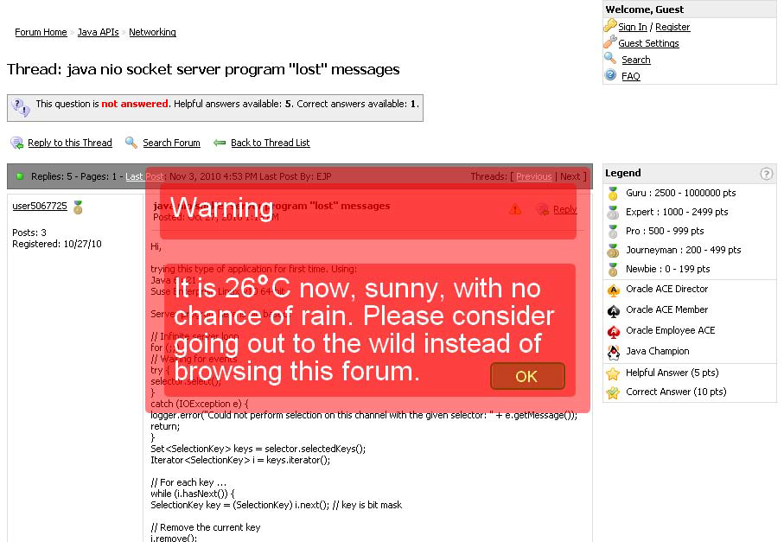

Slide 17
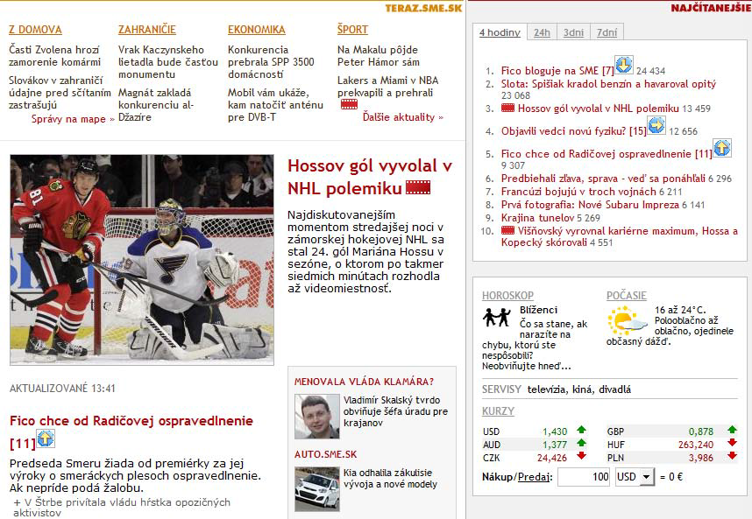

Slide 18
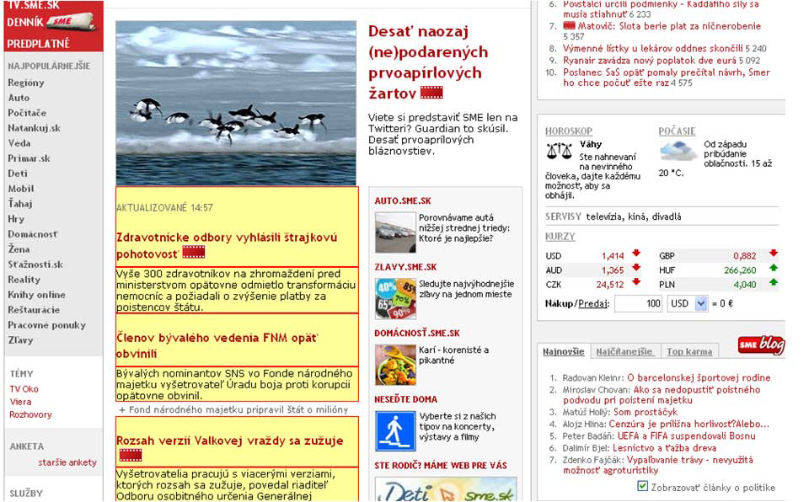

Slide 19
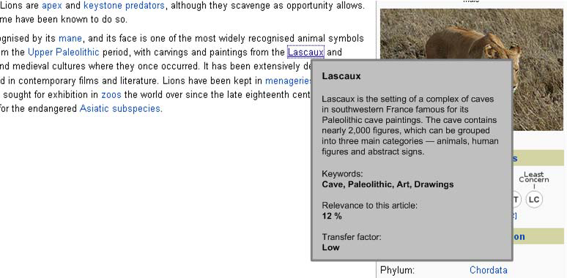

Slide 20
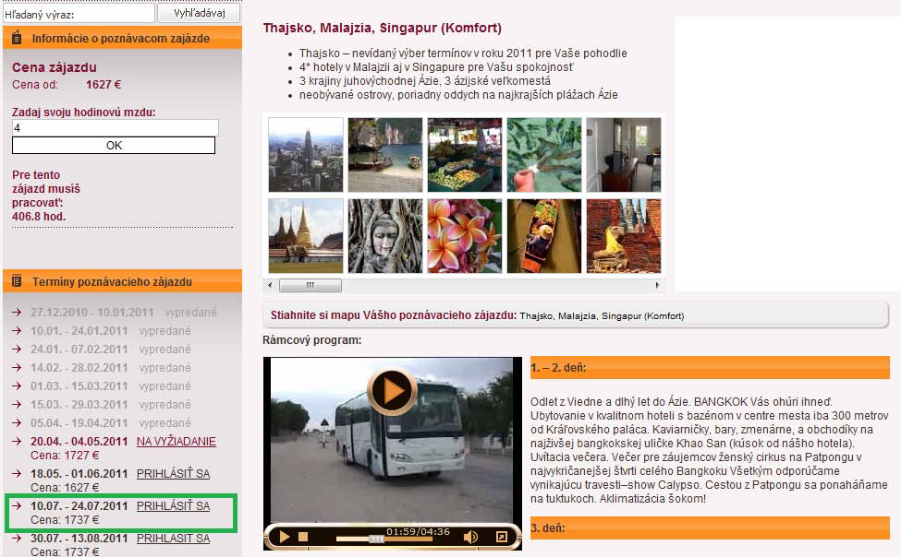

Slide 21
Kedy by vás proxy mohlo zaujímať
Potrebujete logy aktivity používateľov
Potrebujete získať špecifické dáta (aké bolo vonku počasie ked používateľ prezeral túto stránku?)
Potrebujete overiť vašu metódu s reálnymi používateľmi
Máte nápad na vylepšenie webu
Chcete pomôcť svetu

Slide 22
http://peweproxy.fiit.stuba.sk

